Slide 1
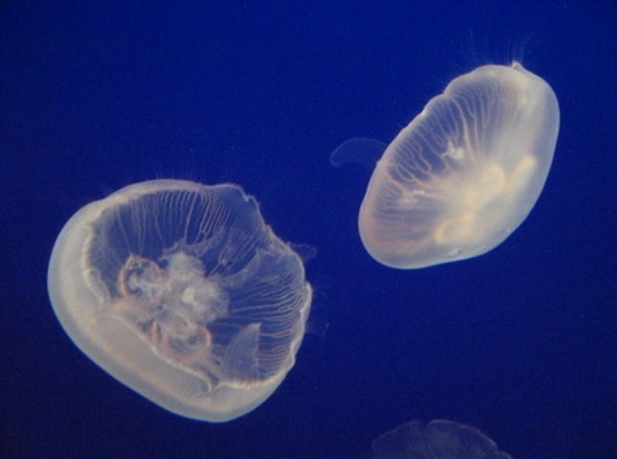
Предположите, о чем идет речь
Если бы у человека их не было, тело человека напоминало бы медузу.

Slide 2
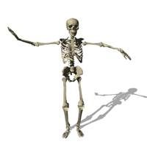

Slide 3
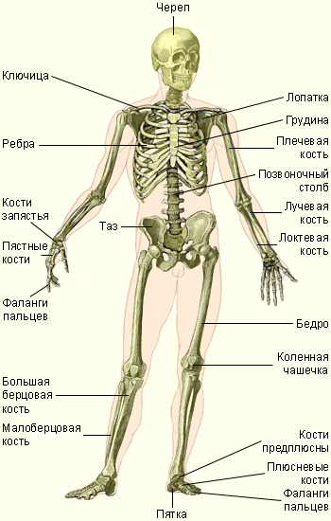
Скелет человека состоит, приблизительно, из 208 костей, соединенных различными видами суставов.

Slide 4

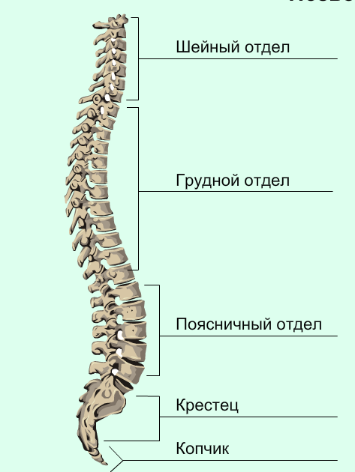
Позвоночник является главной опорной структурой нашего тела. Без позвоночника человек не мог бы ходить и даже стоять.
33-34
позвонка

Slide 5
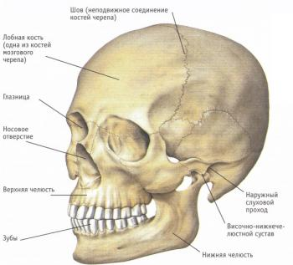
ЧЕРЕП
Кости черепа очень тверды. Череп защищает головной мозг от повреждений.

Slide 6
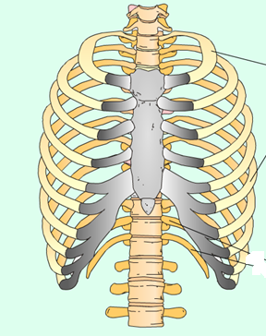
Грудная клетка
Лёгкие и сердце окружены
грудной клеткой. Она состоит из 12 пар очень крепких , но гибких рёбер.

